Slide 1
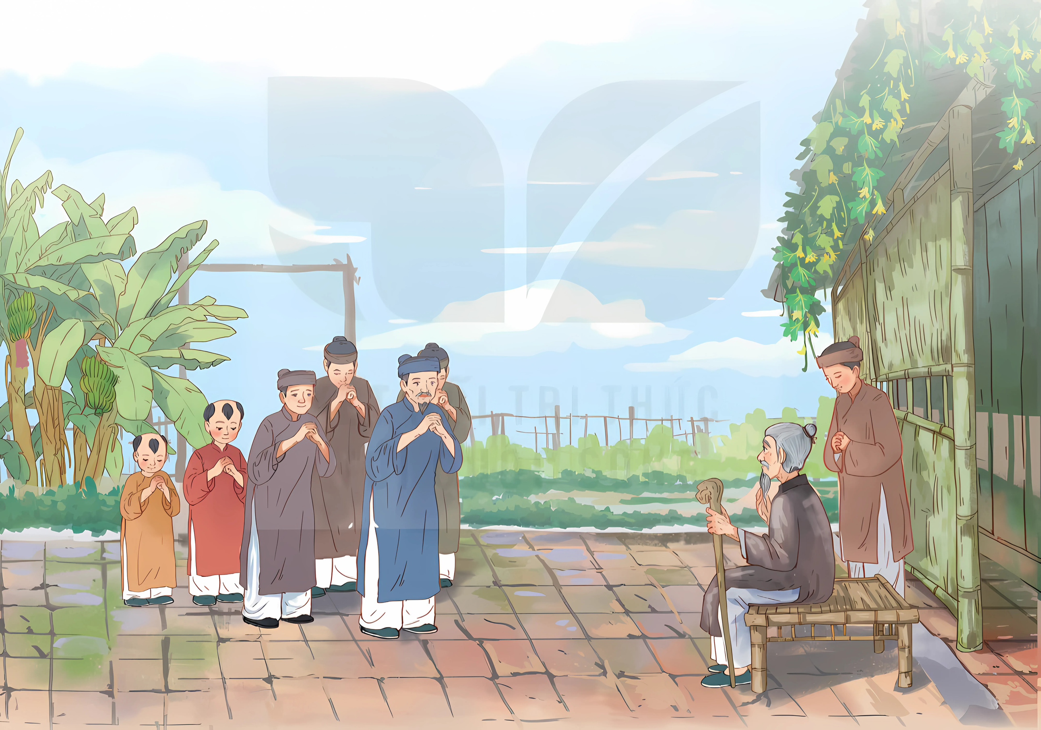
Tiếng Việt
Đọc: Người thầy của muôn đời (Tiết 1)
Notes:
Hương Thảo- Zalo 0972115126

Slide 2


Cụ đỗ cao nhưng không làm quan mà mở trường dạy học ở quê nhà nhằm truyền bá đạo lí và đào tạo nhân tài cho đất nước.

Slide 3

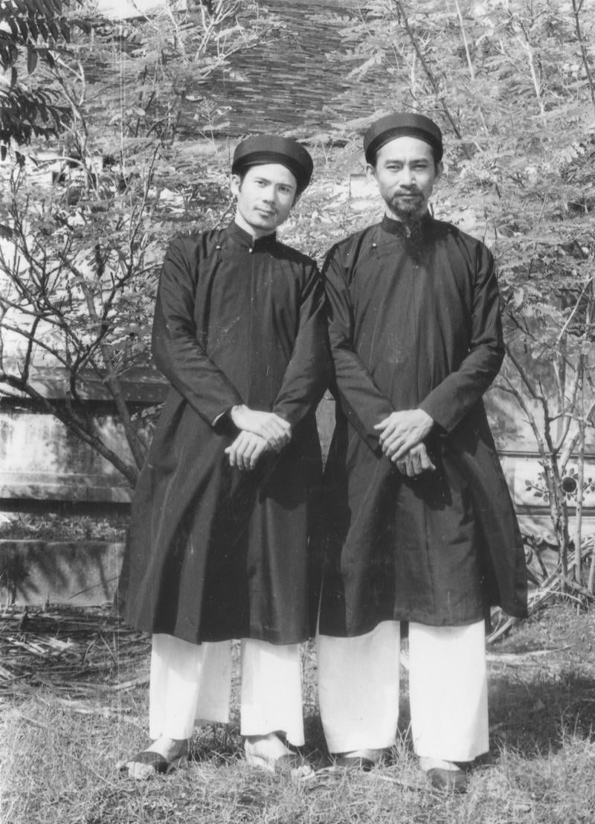
Áo dài thâm

Slide 4
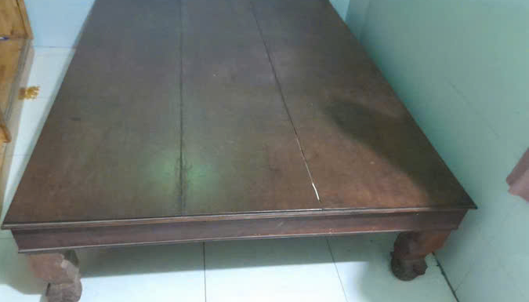
Sập

Slide 5


Nội dung
Ca ngợi truyền thống tôn sư trọng đạo, giáo dục ý thức giữ gìn và phát huy truyền thống tốt đẹp của dân tộc.

Slide 6
